Slide 1
前端重构之 重构方向
张艳玲 Aline
2018-12-18 周二
2
0
1
8

Slide 2
前端重构方向
01
重构的意义
概要
02
UI重构
03
技术重构
04
协作规范标准化

Slide 3
重构的意义
/01
重构≠改变代码 重构是改变代码的一种方式，改善既有代码的设计^{[1]}。有不改变外在表现的技术能力重构，改变外在表现不改变功能的UI重构。 软件工程希望建立完美的需求与设计, 框架设计者不可能一开始就完全正确，或者一开始就给出符合需求增量的设计。随着需求和设计者经验值的变化，产品的实现上需要不断的重新结构和解构。 前端是客户端和服务端沟通的桥梁，承载着 UI的视觉效果和数据通讯的交互处理。在混沌的循环往复中实现需求，想整体划一的实现快速迭代，也需要用重构的方式改进代码质量。
Notes:
[1] 《重构：改善既有代码的设计》重构开创性著作 作者：Martin Fowler
有效沟通，机械化的需求工程化，解放精力做更专业的事

Slide 4
编程的特点
先设计后编码
代码读的次数远远超过写的次数
混乱的代码，软件会慢慢腐烂
测试功能可以有效运行
设计先行
编码环境
明确需求目标
落实可行方案
异常处理
鉴权控制
数据存活期
……
技术栈语言能力
编码规范
设计模式
运行环境
测试流程
发布上线策略
……
Notes:
1、磨刀不误砍柴工，可以不过分关注细节。 需求明确，有统一的交互标准，落实可行方案。
2、规范不统一的代码，难找切入点，且容易出 bug
3、功能测试把控

Slide 5
重构的机制
01-什么时候重构
任务和业务目标密切相关，更安全的执行代码， 重构采用逐步的机制^{[2]}。
改变代码以减少不安全状态的步骤；保持行为不变的同时提高代码质量。
质量代码是一种能够正常工作并已于扩展的代码。质量没有明确的标准，简洁的代码比杂乱无章的代码更容易扩展。快速的增加功能，将有更多的时间考虑性能问题。
代码的坏味道 “技术债”
代码的可读性
机械的循环任务
技术能力限制
用户体验
02-重构注意事项
以代码质量为中心
重构能通过测试
有安全的回滚机制
Notes:
[2] 小步前进，频繁测试。将一个大步骤拆分成小步骤，每走一小步进行编译、测试、再次度量，不生效则撤回到上一步。

Slide 6
UI重构
/02
不止是更新组件
统一规则 模板形态
Notes:
[1] 《重构：改善既有代码的设计》重构开创性著作 作者：Martin Fowler

Slide 7
UI 重构
设计系统
价值认知度
UI 组件库；细节标准
场景处理模式；页面、报错、权限、引导等～
漂亮的产品，不一定是有用的
用户群体、使用场景、客户情绪等考虑
交互体验
策划需求目标
产品统一性
需求背景，价值了解
后期规划，扩展设计
产品标准不一,杂乱无章
机械的个性化工作，复用性低

Slide 8
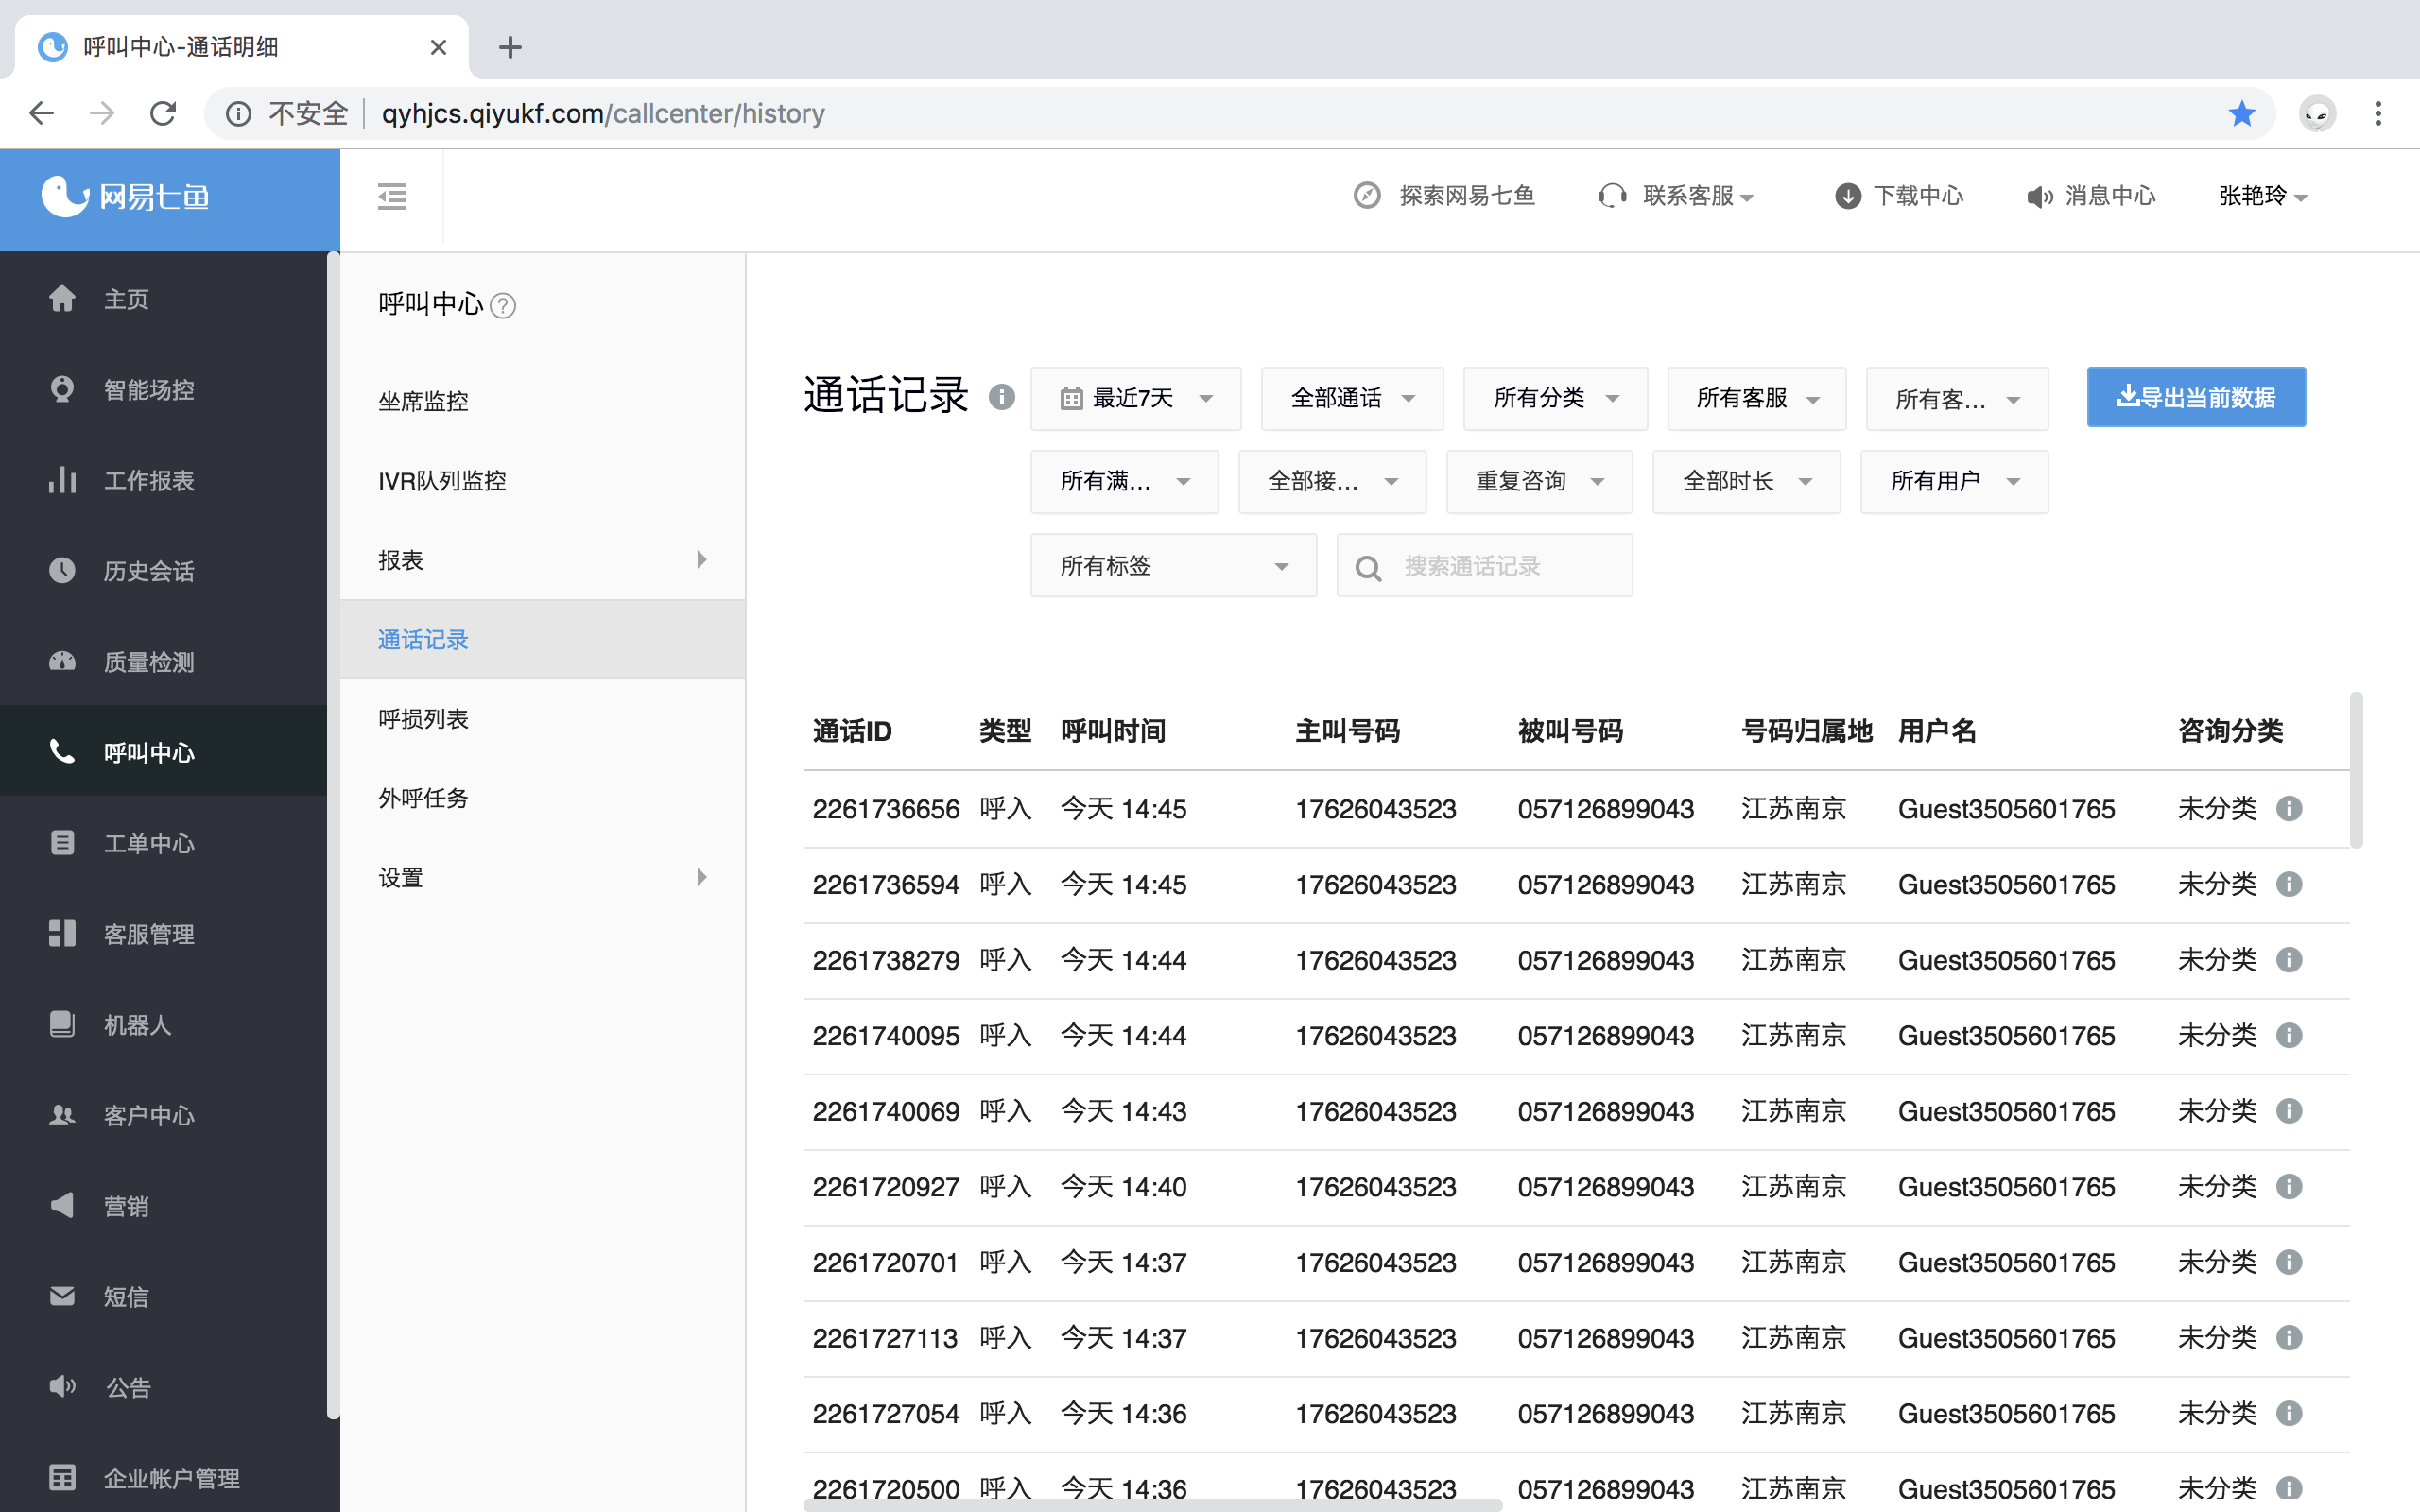
结构不统一
同业务模块结构不统一【 呼叫中心示例 】

Slide 9
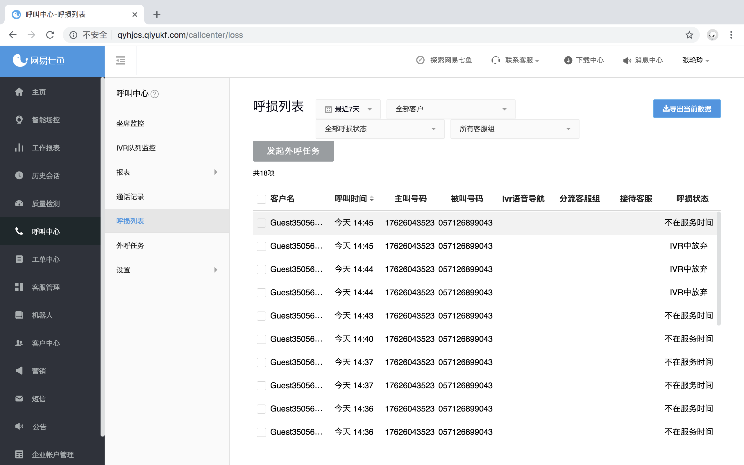

Slide 10
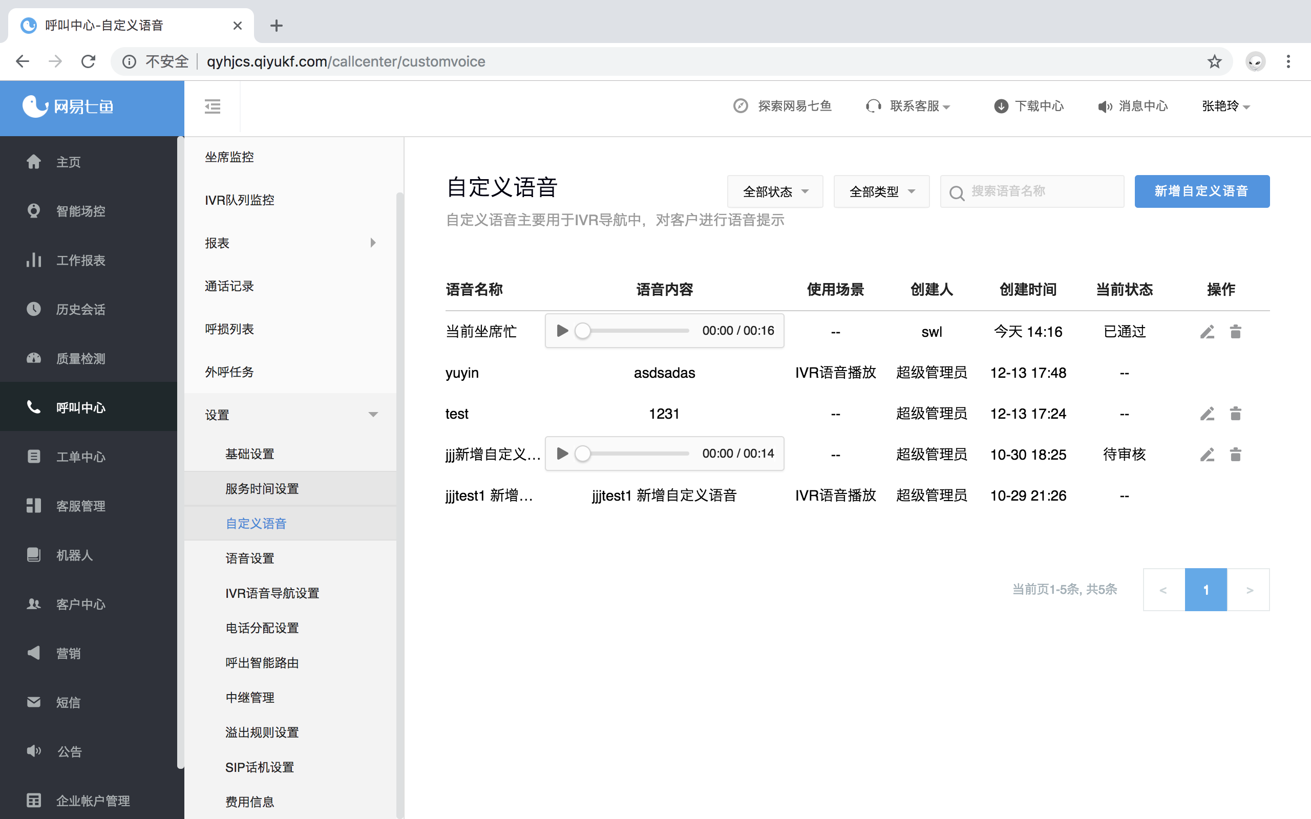

Slide 11
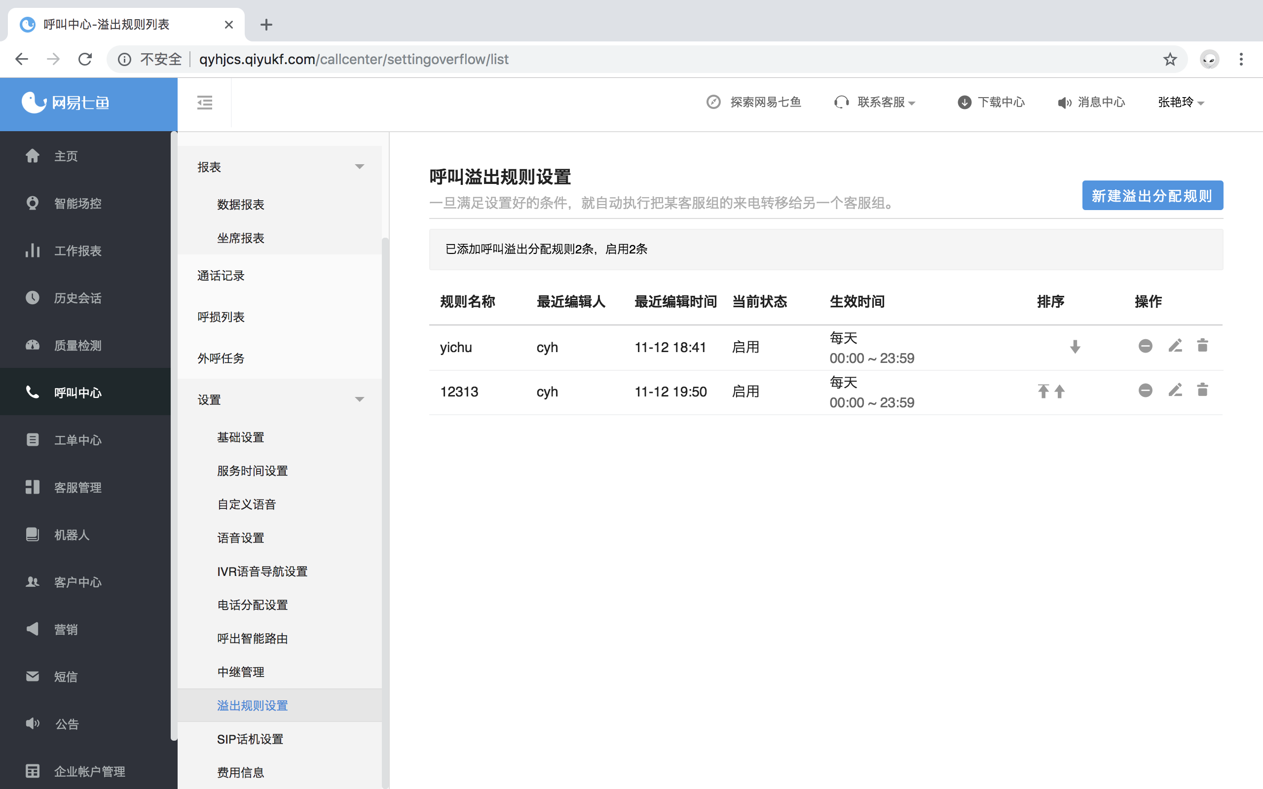

Slide 12
UI 统一规则出模板
模块信息 标题、副标题、提醒、警示、通知
数据信息 字段 专业词含义 溢出信息 空项占位 数据对齐 视觉层次 固定区域…
数据过滤 筛选、搜索
数据统计 已开启 已创建 剩余 ……
数据分页 信息-每页条数、总页数、总记录数
操作- 每页条数、 页数 跳转 前后 首页 末页
数据操作 批量- 导出、开关、审核 <当页、全部>
单项- 内联编辑、外链编辑、删除、排序、开关、审核、….
相关- 新增、导入、…
数据排序 排序策略 如异常数据置顶
个性化设置 可展示字段 行高- 展示更多信息
79%
共同点
求同存异

Slide 13
表单模板【 呼叫中心示例 】

Slide 14
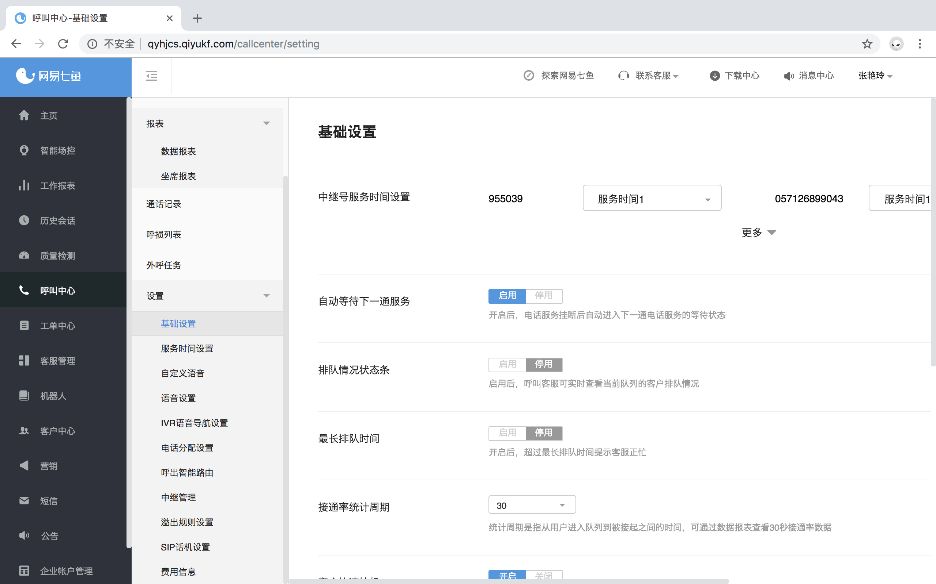
可读性【 呼叫中心示例 】
Notes:
信息归纳，有助于模块化

Slide 15
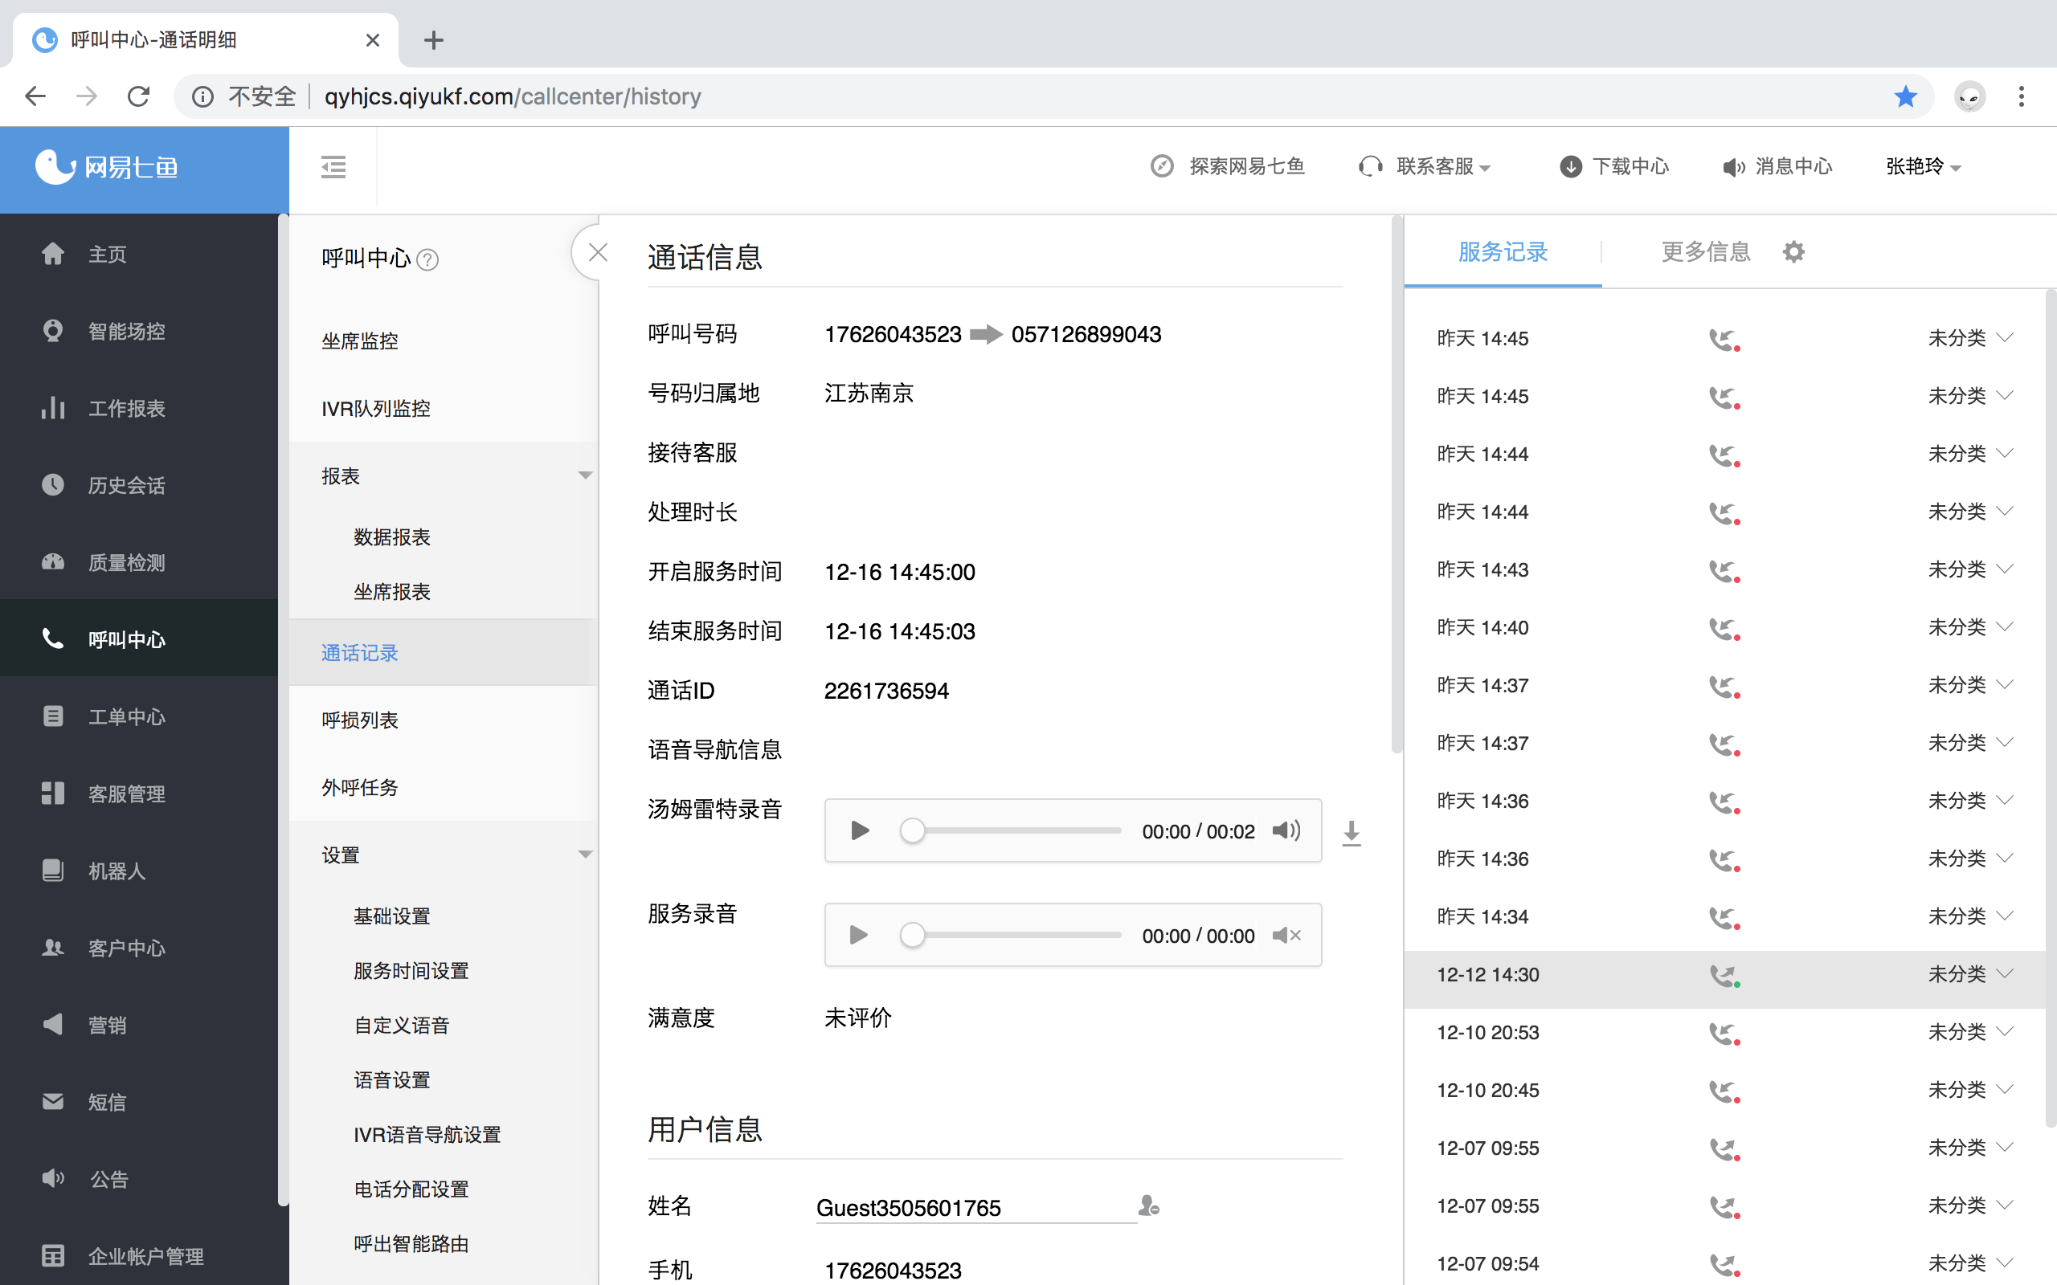
性能【 呼叫中心示例 】

Slide 16
技术重构
/02
提高技术实现能力
易读易扩展
Notes:
[1] 《重构：改善既有代码的设计》重构开创性著作 作者：Martin Fowler

Slide 17
技术重构
设计模式
规范约束
模式实践的最佳经验
实现目标的快速公路 23条
单例、享元
命名规范
书写顺序
流程、格式要求
L
M
E
T
技术栈语言特性
编程环境
语言差异性，语法升级；
数据驱动框架；
模块化管理，按需使用
前后端分离
自动化编译
单元测试

Slide 18
公共依赖- 统一输出 职责单一
客服 、客服组
数据字典
ws
通讯
分类设置
http/http2.0
自定义模板
postmessage
客户标签
…
…
…
登录
鉴权
lodash
工
具
库
Utils
产品版本
customUtils
企业运营
APIExtends
用户角色
白名单
…
…
Notes:
模板： 工单、通话记录、历史会话

Slide 19
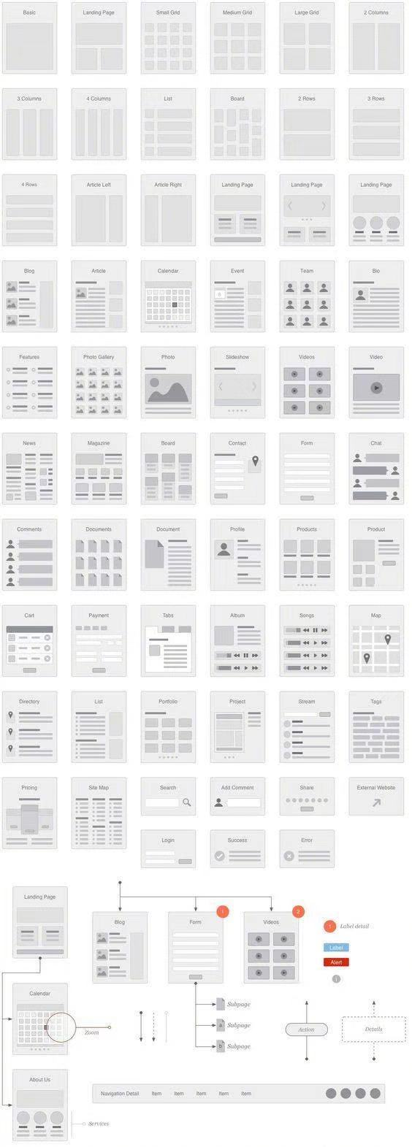
功能结构-抽象对象
查询
功能
-
功能点
展示组件
新增
编辑
容器组件
更新 | 修改
数据管理
删除
样式
个性化操作 开关、排序……
个性化工具集
Notes:
对模块功能的拆解可以更好的调整和组织代码

Slide 20
技术重构- 命名规范
项目结构
目录和文件
大分类在前，功能描述，不重复描述
类
页面、组件、工具
职责单一，同职责的下级分类区分
样式
变量、方法
外链、内联
页面、模块、行内
公共： 页面、块级、变量、方法、主题 自解释型定义
常量、变量
私有、 公有
全局、函数体、块级 相对业务表现更注重描述动作的处理结果

Slide 21
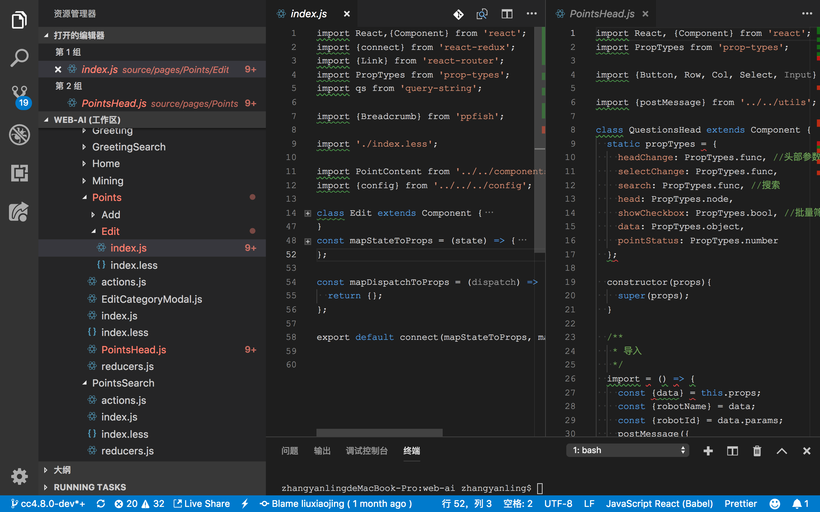
项目结构 &类 【 AI示例 】
命名格式规范
功能结构不统一，影响公用组件抽离
结构命名清晰，阅读回路增加，提高了理解成本
Notes:
页面展示类 页面容器类 公共组件类

Slide 22
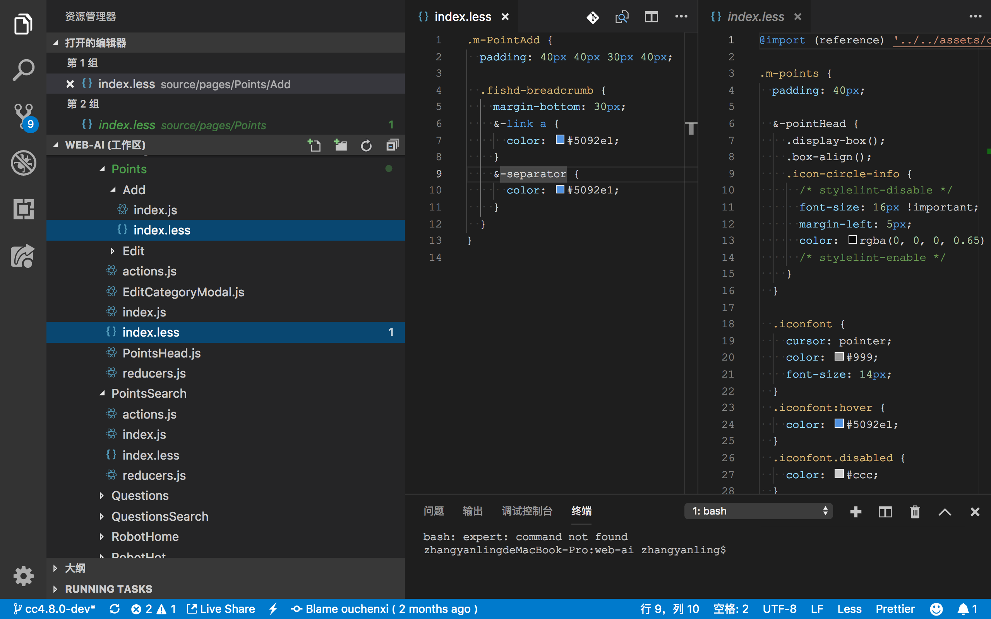
样式 【 AI示例 】
Notes:
模块公共样式 页面样式
无明确区分，没有层级概念；样式污染，代码容易，多次覆盖

Slide 23
命名规范-问题现状举例
目录结构
类
样式
机器人设置
/pages/Setting/RobotSetting/index.js
/RobotSetting/components/IpccUnitEditModal.js
/RobotSetting/components/ModalTransferGuide.js
知识点设置 /pages/PointsSearch/index.js
/pages/Points/Add/index.js
机器人设置 页面入口 Setting 呼叫组件 ModalIpccUnitEdit 引导 ModalTransferGuide
知识点 查询 PointsSearch 添加 Add 编辑 Edit
机器人设置 公共 .m-setting 组件 .m-setting-qa | .m-robotInfo 个性化 .fishd-tabs <无父级>
知识点 公共 .m-points 添加页面 .m-PointAdd 组件 .m-PointAdd .fishd-breadcrumb
页面入口 PageSetting PagePointsSearch PagePointsAdd
组件类型 ModalIpccUnitDetaill ModalIpccUnitEdit
公共样式和避免全局污染 公用部分及时提取.m-setting .fishd-tabs 个性化放所属模块 .m-setting .m-setting-qa .fishd-tabs
模块功能区分 公共 .m-setting | .m-points 页面 .p-setting | .p-pointAdd 或 m-PointAdd 模块 .m-xxxx UI元件 u-select-xxx
不重复
/pages/Setting/Base/index.js
结构一致
pages/Points (/) Search/index.js
pages/Points(/)Add/index.js
/RobotSetting/components/ModalIpccUnitEdit.js /RobotSetting/components/ModalTransferGuide.js

Slide 24
命名规范-示例
格式
规范
驼峰、中划线、下划线、子目录、子文件
nodeFirstNodeSecondNodeThird NodeFirstNodeSecondNodeThird
nodeFirst_nodeSecond _nodeThird nodeFirst-nodeSecond –nodeThird
nodeFirst/nodeSecond/nodeThird
项目结构 /business/module/function/sub 或 /business/module/functionSub
类 BusinessModuleFuncitionSubShow 或 ShowBusinessModuleFuncitionSub
方法 actionBusinessModuleFunctionSub 可简写 actionFunctionSub
公用样式 .g-business .m-module .u-function .sub 或 .g-businessModule .u-functionSub 页面 p- | 弹窗 m- ： .p-businessModule .m-moduleFunction .sub 或 .p-businessModule .m-module-functionSub
组件： m-showModule .module-functionSub 元件 ：u-action .module .module-functionSub 或者u-action .action-module .functionSub
需求关键词
示例
业务 模块 功能 子功能 动作 表现形式
< 全局 元件 页面 弹框 …… >
Business Module Function Sub Action Show <Global Unit Page Modal ……>
需求： 呼叫机器人转人工的引导语设置
关键词：
呼叫 设置 转人工 引导语
Ipcc Setting Transfer staff Guide voice
查看 设置 View | Detail Setting | Edit
信息 弹框 Inforamton Modal

Slide 25
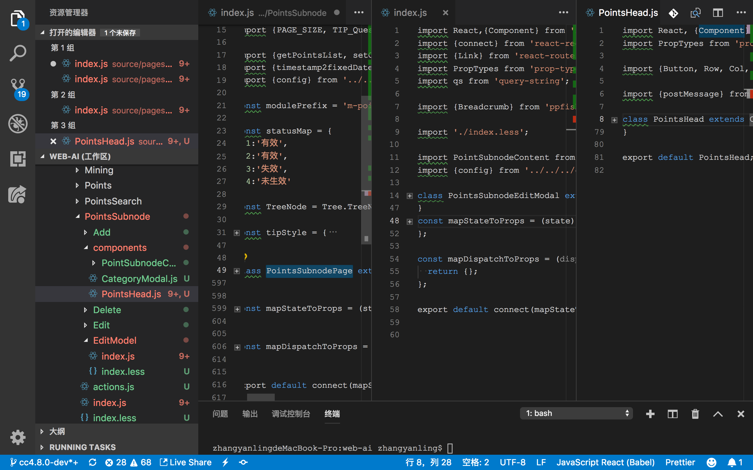
项目结构 &类 【 统一规范示例 】
命名大的归类在前，词义自解释功能
功能查询或功能入口直接为功能主页 ？
操作形成子组归属到具体功能下
功能通用组件汇总在一起
Notes:
对比

Slide 26
项目结构【 统一规范示例 】

Slide 27
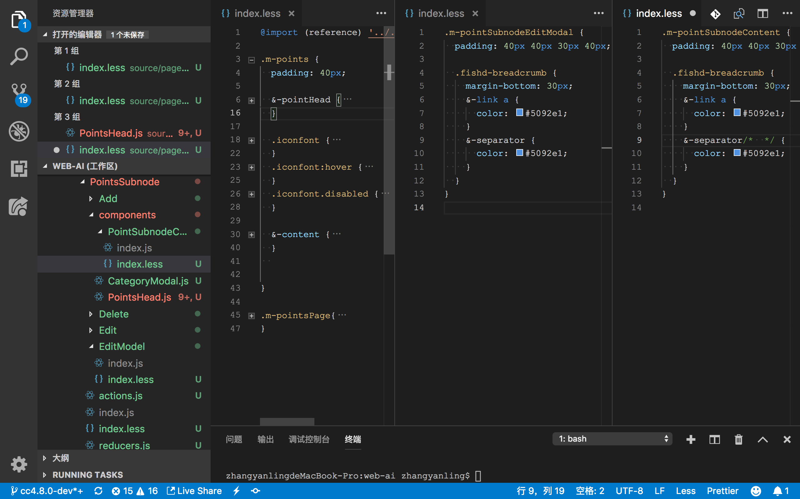
样式 【 统一规范示例 】
.fishd-breadcrumb {}
确定样式通用及时抽取
通用样式提取，特定样式就近定义
Notes:
全局 g-
模块 gm-
页面 p-
模块 m-

Slide 28
公共样式 【 统一规范示例 】

Slide 29
具体业务样式 【 统一规范示例 】

Slide 30
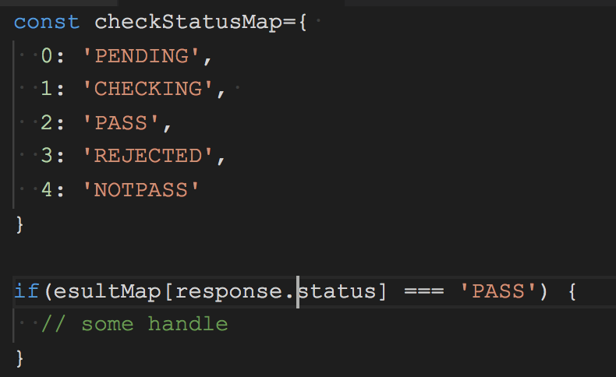
命名规范-变量方法示例
变量
数据字典
临时变量：作用描述。 e.g.： isClose、kefuSelectedOptions
静态变量：服务端字段结构一致或取业务功能关键词。
e.g.：robotList、 workorderParams、staffName
固定值：用数字或特定值来记录的；含义转隐性为显性。示例：处理结果
动态 数据结构转换
命名示例
方法
公共方法
事件方法命名：带 on， onBusinessEvent。 e.g.： onPlatformChange、onCustomerTagSave
工具、中间处理方法命名：描述动作结果，所属对象已明确可去除关键词 e.g.： obj.fromatDate -> DateObj.format obj.sortByLetter -> UtilsObj. sortByLetter(source, isAsc )
公共方法的提取，操作结果是否可逆的；不可逆的允许冗余。 e.g.：Response { code, message, result } 权限更改
功能分组统一出口, 容易区分和管理，按需使用 。 e.g.：通讯 transport const { ws, request, message } = transport;

Slide 31
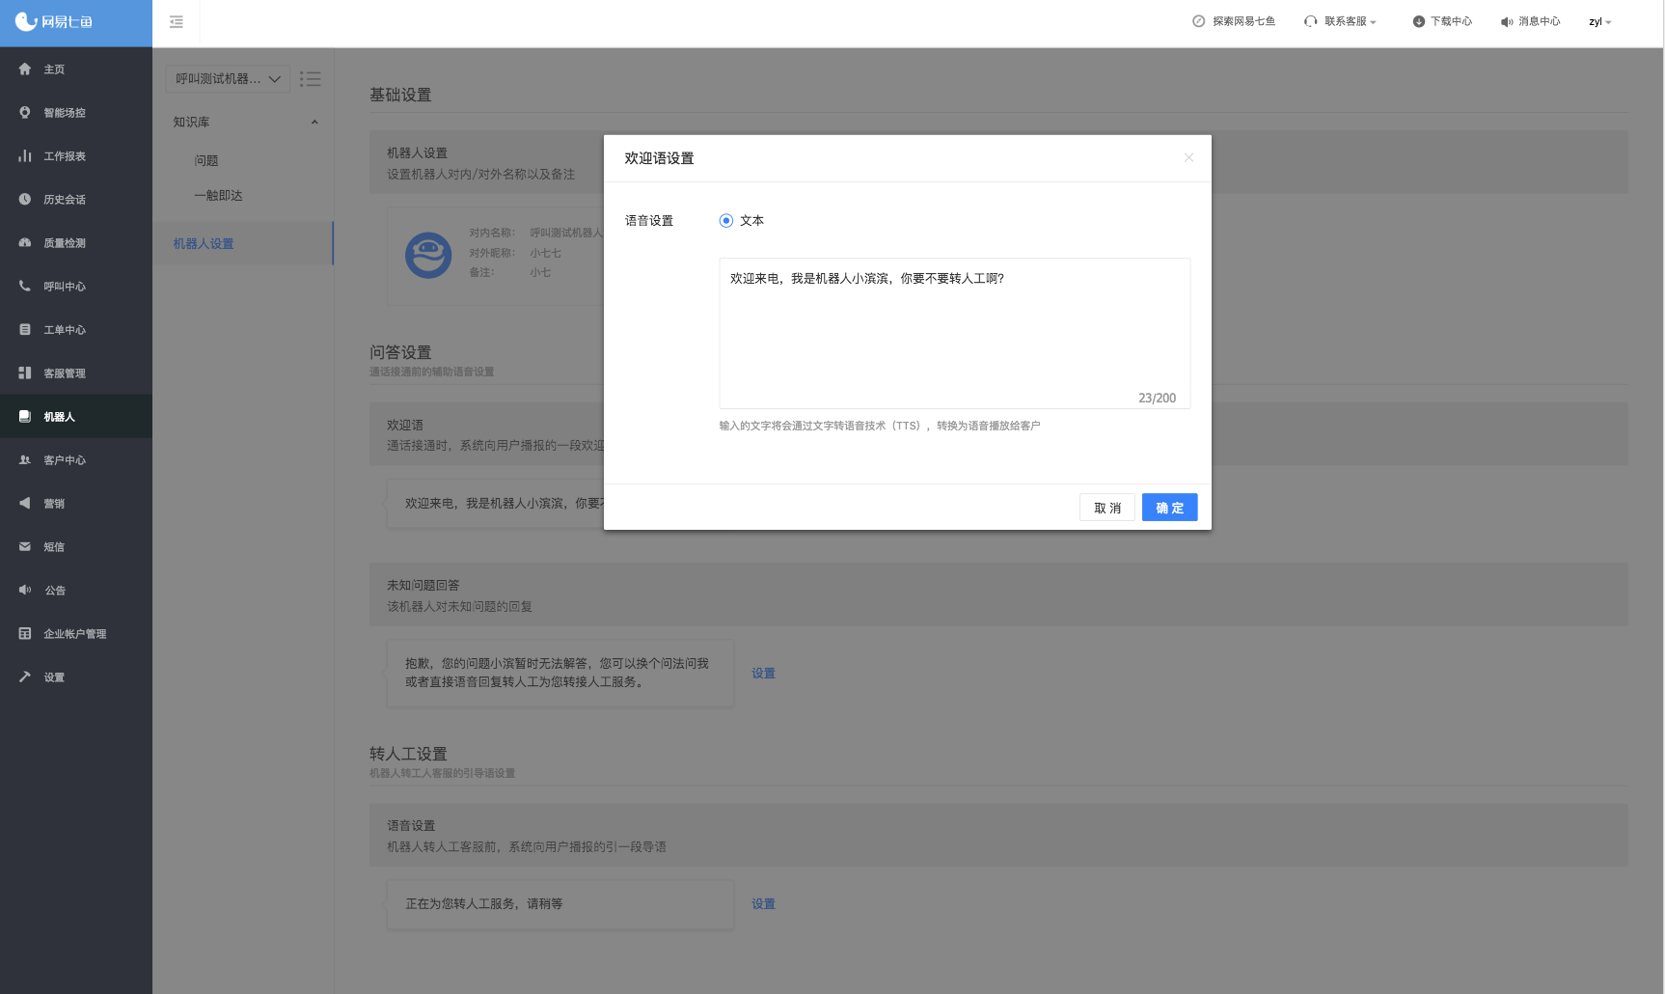
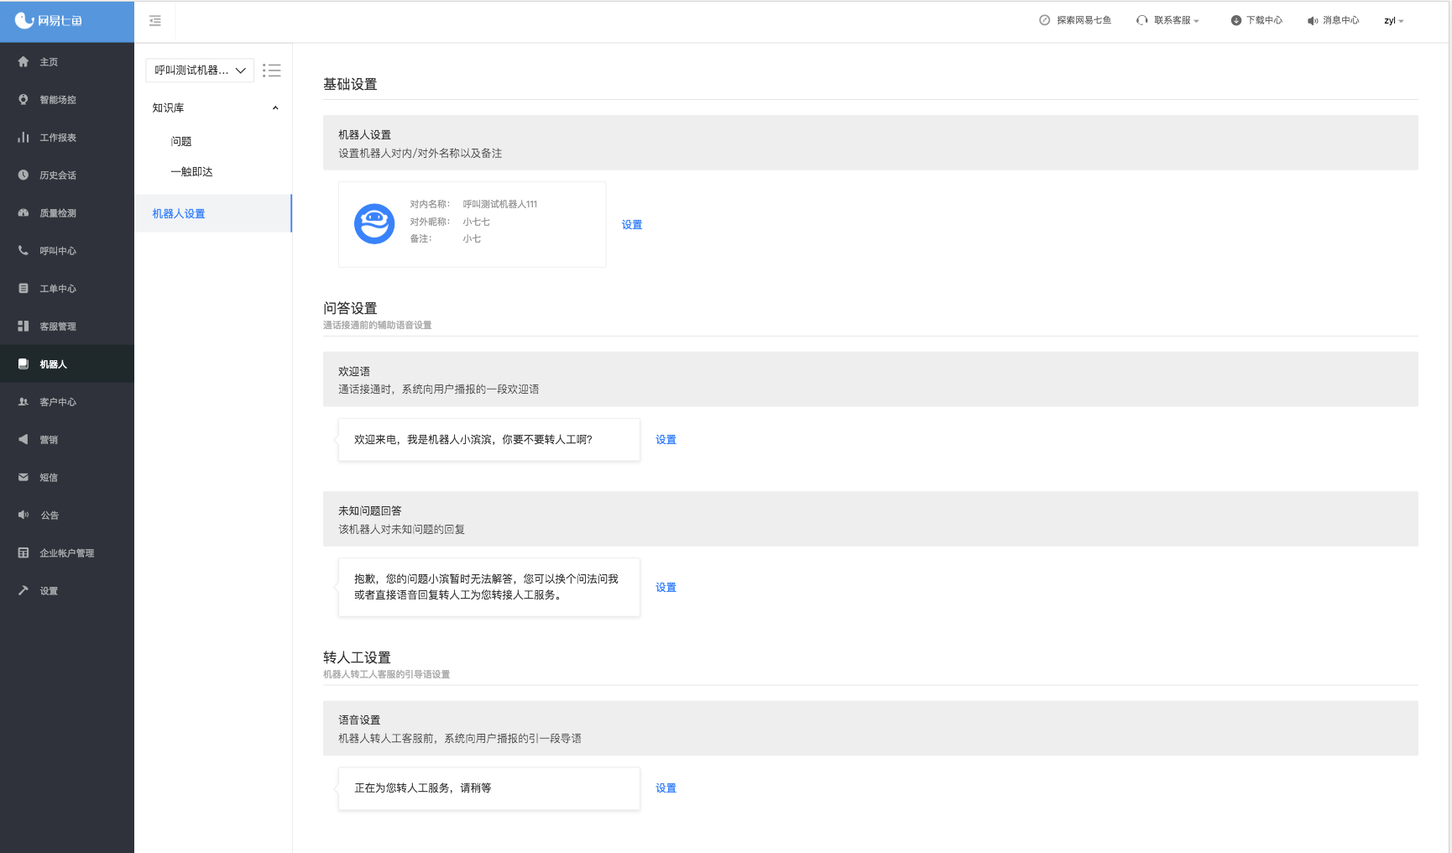
模块化 & 数据驱动 【 示例 】

Slide 32
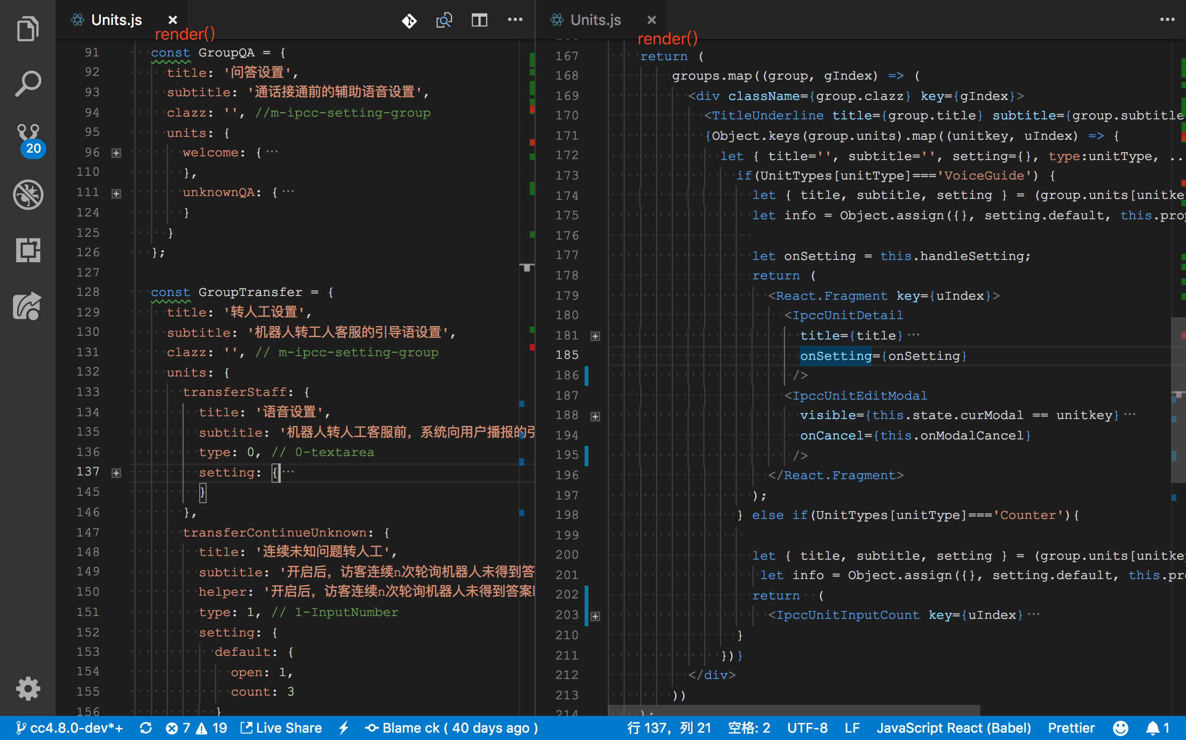
模块化 & 数据驱动 【 示例 】
分组标题 常驻
功能标题 常驻
Notes:
抽离容器组件，使用数据驱动的思想，最大化复用组件

Slide 33
AI呼叫目录结构【 示例 】

Slide 34
高效协作
/04
对接规则最优策略探索， 问题解决方案沉淀
专注于专业 工程化 可视化

Slide 35
需求协作 – 工程化 可视化
策划
交互
用户群体
业务价值
适用范围
产品一致性.
个性化的必要性和扩展性
新形态规范形成
需求目标
交互
规则约定
自测|联调
测试上线
前端
后端
测试
可读性 规范约束.
可扩展性
新策略的规范形成
接口文档
通讯规则扩展性
性能安全
业务流程
用例的合理性
注意项提醒.
问题修复原因、处理总结

Slide 36
设计系统-规范约束
04
基础组件
间距 | 尺寸
基础控件组件库
业务需求组件库
功能、模块、图文
行高、缩进、字体省略
宽高、对齐
色调
03
字体、按钮、背景、边框、
02
05
组合模板
业务场景最小单元组合
操作标准统一
字体 | 图标
01
06
业务场景
标题、副标、正文
提示、警示、错误
模板组合
用户教育 交互体验
规则形成
Notes:
爱彼迎规则

Slide 37
上线-逐步机制
编码
规则联调
修改
测试检测
上线
前端协作工程化
沉淀积累
发布流程
功能优先
编码规范
协作流程 - 依赖关系同步等
技术研究 - 问题池、兴趣
技能梳理 - 技能手册
FAQ – 常见问题解决策略
……
分析总结：Jira单备注 commit 日志
问题汇总：技能要求 -> 问题池
……
上线策略
回滚方案
……
服务端团队
提测标准
NEI 文档维护
业务对接流程输出
……
用例系统
注意项提醒- Jira单任务中陈列
功能修复代码部署
同一功能迭代层次单一

Slide 38
记录重构的格式
名称及概要
创建一个重构词汇列表. 简述适用场景及所做的事情。便于对重构手法的查找。
动机和做法
介绍为什么需要这个重构？什么情况下不该使用。.
简明扼要的一步一步介绍如何使用这个重构。.
范例
一副速写图，简单展示前后差异 比如代码或者 UML图，更好的呈现重构的本质。

Slide 39
宗旨 更快更强更专业.
效率
沟通成本.
返工时间
机械工作
默契
价值导向一致
规范策略标准化
迭代层次单一
张艳玲 Aline 2018-02-18
前端重构之重构方向

